Slide 2
Postgresql 삭제 방법
우선 postgres 위치 확인
deb dpkg -l | grep postgres
Postgres와 관련된 패키지 모두 삭제
apt-get --purge remove -y postgresql postgresql-12 postgresql-client-12 postgresql-common postgresql-contrib

Slide 3
우분투 postgresql 설치 사전작업
# 다음 경로로 이동해서
cd /etc/apt/sources.list.d/
# vi 편집기로 pgdg.list를 열거나 새로 생성해서
vi pgdg.list
# 다음 명령문장을 입력하고 저장
deb http://apt.postgresql.org/pub/repos/apt/ bionic-pgdg main

Slide 4
우분투 postgresql 설치
# 다음 명령어 최상위 경로로 이동해서
cd
#다음 명령어로 접근을 확인하고
wget --quiet -O - https://www.postgresql.org/media/keys/ACCC4CF8.asc | sudo apt-key add –
#다음 명령어로 설치환경 업데이트를 한 후
Sudo apt-get update
# 다음 명령어로 postgresql와 postgresql-contrib 설치 2020.3.6 기준으로 postgresql 12버전이 설치됨
sudo apt-get install postgresql postgresql-contrib

Slide 5
우분투 postgresql 설치 후 작업
# 다음 명령어로 postgresql 운영여부 확인
service postgresql status
# 다음 명령어로 접근허용이 안되는 bash문제가 있을때
sudo su postgres
# 다음 명령어로 perl를 실행할 수 있는 궎한을 부여하고
chmod a+x /usr/bin/perl
# 다음명령어로 다시 postgres사용자로 접근해서
sudo su postgres
# psql명령어로 postgresql 데이터베이스 접속
psql

Slide 6
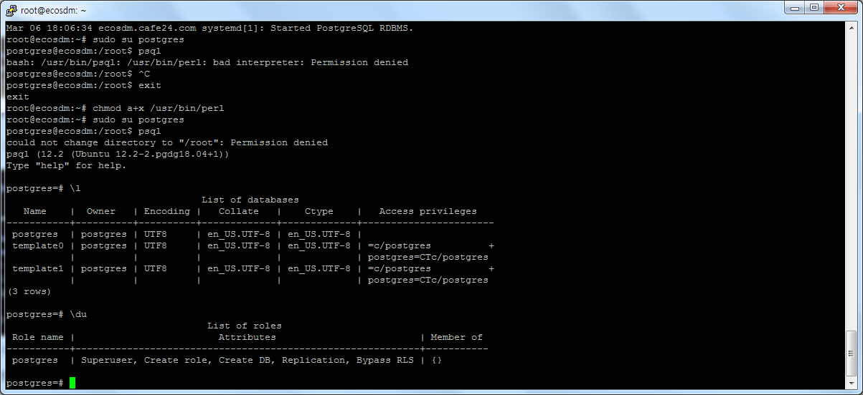
처음 접속시 DB와 사용자 확인

Slide 7
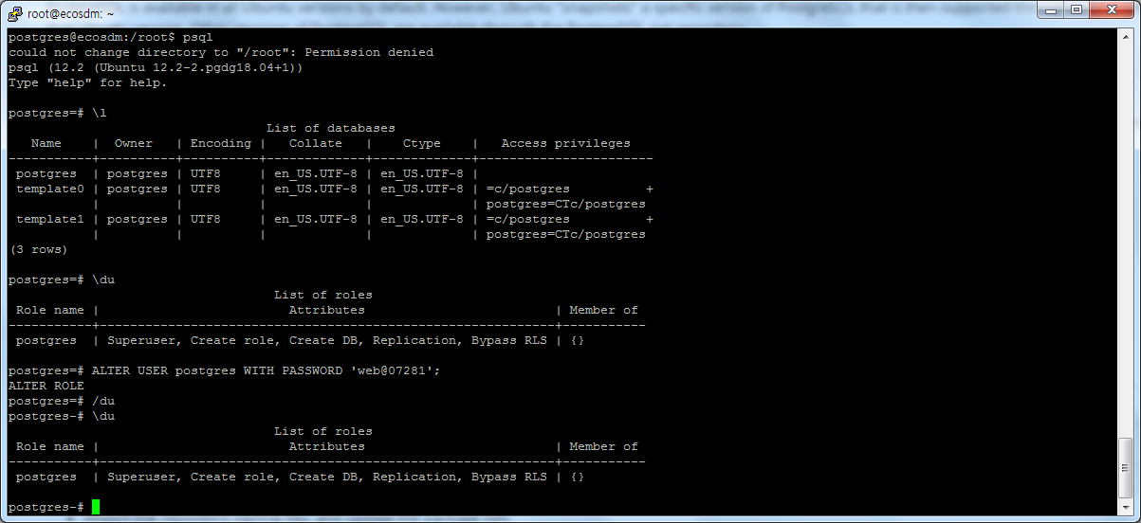
psql 실행 후 postgres사용자 비번 설정

Slide 8
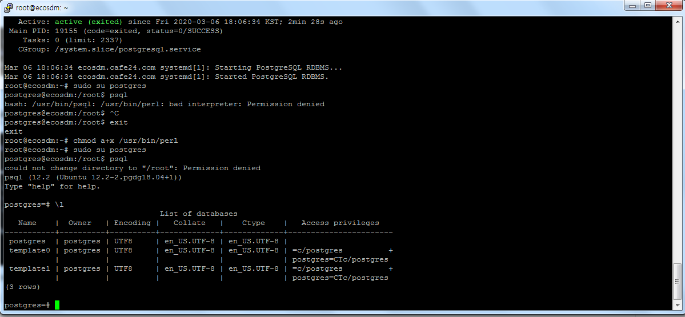
psql 실행시 오류발생시 해결

